Slide 1
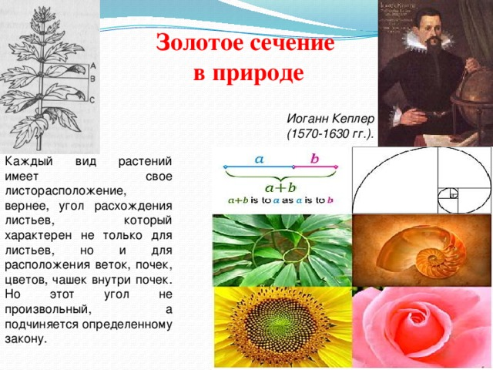
Золотое сечение в природе.
  Как математика создает красоту вокруг нас.

Slide 2
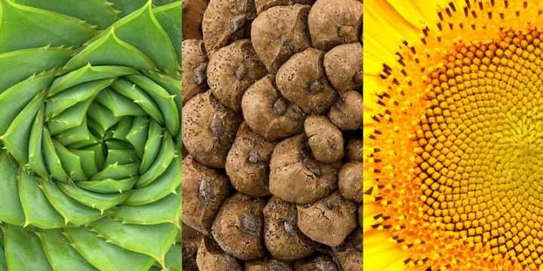
Введение
Золотое сечение – это особая пропорция которая встречается в природе искусстве и архитектуре. Многие считают её символом гармонии и красоты.

Slide 3
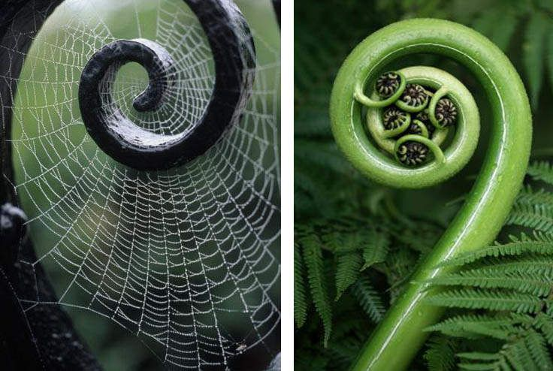
Почему я выбрала эту тему
Я выбрала эту тему потому что мне стало интересно как математика связанна с природой и почему многие растения животные и даже люди выглядят гармонично.

Slide 4
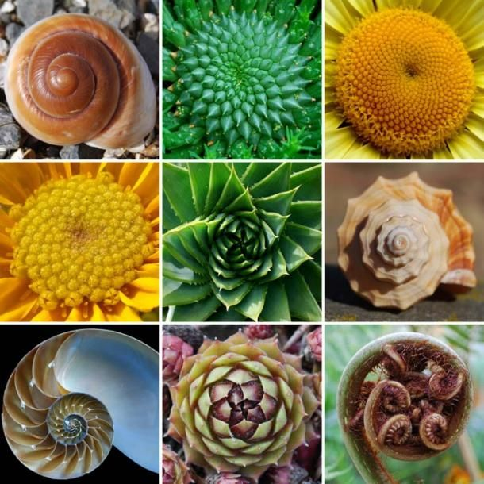
Что такое золотое сечение
Золотое сечение – это деление отрезка на две части в особом отношении. Это пропорция примерно равна 1,618.

Slide 5
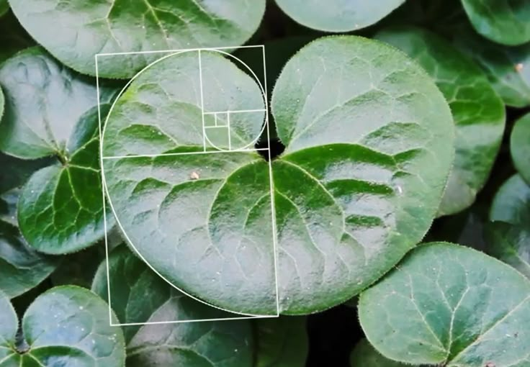
История золотого сечение
О золотом сечении знали еще в Древней Греции. Его использовали художники архитекторы и ученые для создания красивых и гармоничных работ.

Slide 6
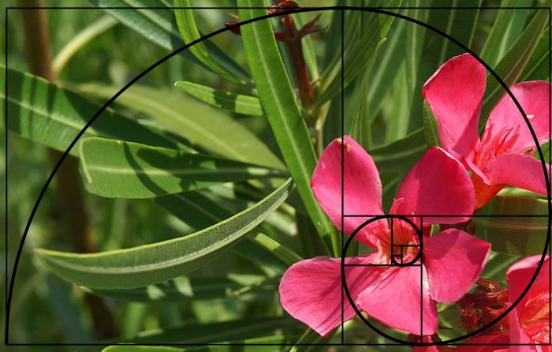
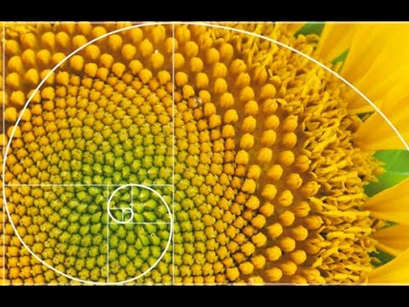
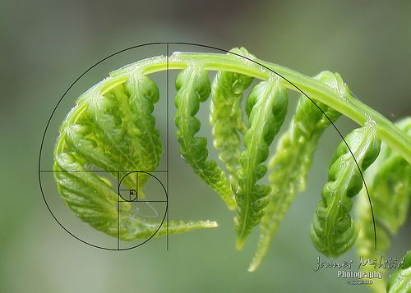
Золотое сечение в растениях
В Подсолнухах
В Лепестках цветков
В Расположении листьев на стебле

Slide 7
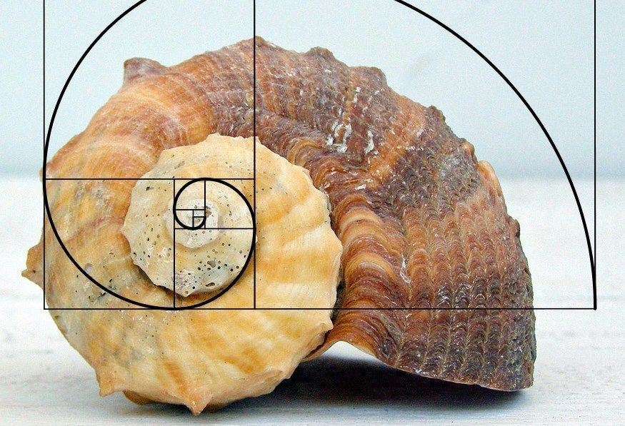
Спирали в растения
Ураганы
Галактики
Папоротник
Ракушки

Slide 8
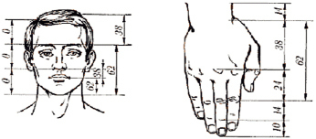
Золотое сечение в теле человека
Отношение роста к длине ног
Расположение частей лица

Slide 9
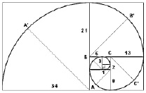
Числа Фибоначчи
Золотое сечение связано с числами Фибоначчи
Каждое следующее число получается сложением двух предыдущих

Slide 10
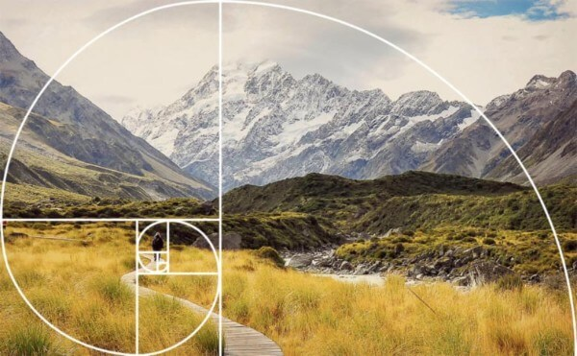
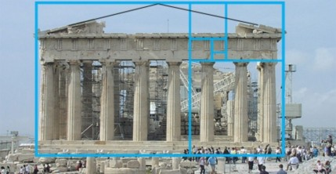
Где еще встречается золотое сечение
В архитектуре
В живописи
В дизайне
В фотографии

Slide 11

Интересные факты
Золотое сечение называют формулой красоты
Его можно встретить даже в космосе
Многие известные картины построены по этому принципу

Slide 12
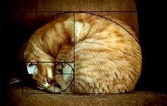
Заключение
Золотое сечение показывает что математика тесно связана с природой и искусством. Благодаря этой пропорции мир вокруг нас выглядит гармоничным и красивым

Slide 13
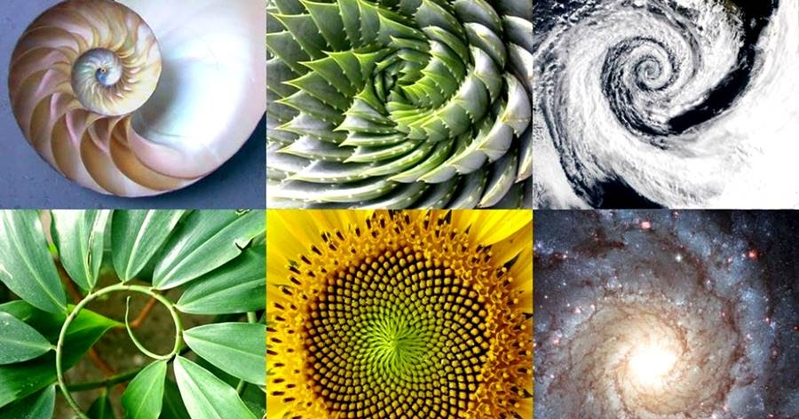
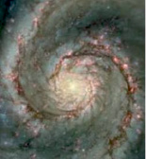
Спасибо за внимание

